Slide 1
หวัดดีจ้า
วันนี้เราเรียนเรื่อง
คำ
กันเนาะ

Slide 2
คำ
คือ
อะไร

Slide 3
คำ คือ
เสียง(ที่พูด,ที่เปล่ง,ที่เบ่ง,ที่ตะโกน,ที่กระซิบ,ที่......)ออกมา
แล้วมีความหมาย

Slide 4
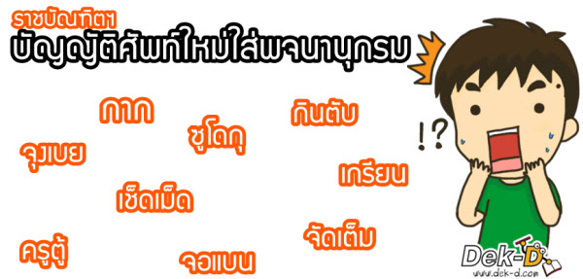

Slide 5
คำ มี กี่ แบบ
มาทำความเข้าใจกัน
คำซ้อน
คำมูล
คำประสม
คำสมาส
คำซ้ำ

Slide 6
คำสมาส
ข้อควรจำประการแรก
คำสมาส ต้องเป็นภาษาบาลี (ป.) และ สันสกฤต (ส.) เท่านั้น
ข้อควรจำประการที่สอง
สมาสมี ๒ รูปแบบ คือ
สมาสแบบสมาส และ สมาสแบบสนธิ

Slide 7
ข้อควรจำประการแรก
คำสมาส ต้องเป็นภาษาบาลี (ป.) และ สันสกฤต (ส.) เท่านั้น
ลักษณะ ป. ดูที่ตัวสะกดตัวตามเหมือนกัน
หรือไล่เรียงกัน
ปัญญา สัญญา บุคคล กัญญา ธมฺม อักขร วิชชา
ลักษณะ ส. ดูที่ตัวสะกดตัวตามที่ไม่เป็นระเบียบ
ปัญหา อักษร กัลยา เพชร ลักษณะ ศาสตร์ วิทยา
สังเกต ศ ษ รร ฤ ฤา ฦ ฦา
ศึกษา อักษร ศาสนา ธรรม สุวรรณ

Slide 8
ข้อควรจำประการที่สอง
สมาสมี ๒ รูปแบบ คือ
สมาสแบบสมาส (ชน) และ สมาสแบบสนธิ (เชื่อม)
(ชน)
รัฐศาสตร์ อภิสิทธิ
สิทธิพงศ์ ณัฏฐพล
วิทยาศาสตร์
ธนพร ศิริลักษณ์ วีรวรรณ อนัญญา กมลรัตน์ อรรคพล นครสวรรค์
(เชื่อม)
คุณากร รัตนาภรณ์ อัษฎาวุธ สุโขทัย นรินทร วัชรินทร์ นเรศวร อภิญญา ศาสตราวุธ
ศิลปาจารย์ มโหฬาร ศึกษาธิการ บูรณาการ

